Slide 1
Thái Lan
Myanmar
Campuchia
Philippin
Việt Nam
Malaysia
Singapore
Brunei
Lào
Indonesia
Đông Timor
Notes:
Vậy là các em đều biết, hôm nay chúng ta sẽ tìm hiểu về khu vực nào rồi đúng không?
các em đang nhìn thấy trên màn hình tên và quốc kì của 11 quốc gia trong khu vực,

Slide 2
BÀI 11: KHU VỰC ĐÔNG NAM Á
TỰ NHIÊN, DÂN CƯ VÀ XÃ HỘI
Diện tích: 4,5 triệu km²
Dân số: 668,4 triệu người (năm 2020)
Notes:
Khu vực Đông Nam Á sẽ được học trong 3 tiết, và tiết học ngày hôm nay cô trò chúng ta sẽ cùng nhau tìm hiểu về Tự nhiên – dân cư và xã hội
ĐNA được đánh giá là một khu vực rất giàu tiềm năng. Vậy thực tế các điều kiện ấy như thế nào, chúng ta cùng nhau đi tìm hiểu nội dung bài học hôm nay

Slide 3
TỰ NHIÊN, DÂN CƯ VÀ XÃ HỘI
I. TỰ NHIÊN
NỘI DUNG BÀI HỌC
1. Vị trí địa lí và lãnh thổ
2. Đặc điểm tự nhiên
II. DÂN CƯ VÀ XÃ HỘI
1. Dân cư
2. Xã hội
Notes:
Bài học có 2 nội dung lớn

Slide 4
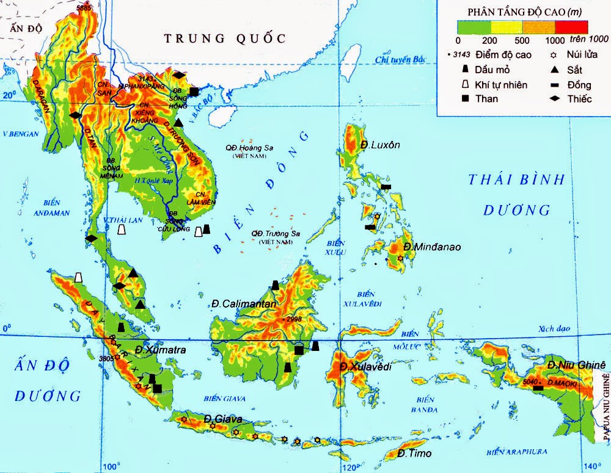
a. Lãnh thổ
I. TỰ NHIÊN
1. Vị trí địa lí và lãnh thổ
Bán đảo
đan xen giữa các biển và vịnh biển
Đảo
Quần đảo
ĐỊA HÌNH VÀ KHOÁNG SẢN ĐÔNG NAM Á
Notes:
Trước hết, chúng ta cùng tìm hiểu xem lãnh thổ ĐNA có đặc điểm gì nổi bật?
Lãnh thổ ĐNA bao gồm một hệ thống các bán đảo, đảo và quần đảo đan xen giữa các vịnh biển và biển rất phức tạp.
DNA biển đảo là một KV tập trung nhiều đảo lớn nhất thế giới, bao gồm nhiều quần đảo và hàng vạn đảo lớn nhỏ

Slide 5
I. TỰ NHIÊN
1. Vị trí địa lí và lãnh thổ
b. Vị trí địa lí
Khu vực Đông Nam Á nằm ở phía đông nam châu Á
LƯỢC ĐỒ CÁC KHU VỰC TRÊN THẾ GIỚI
Notes:
Vậy khu vực Đông nam á có vị trí địa lí như thế nào? Cô mời các em cùng quan sát lược đồ các nước trên thế giới
Các em có thể thấy Khu vực ĐNA của chúng ta nằm ở phía Đông Nam Châu Á,

Slide 6
CÁC KHU VỰC TRÊN THẾ GIỚI
Đại bộ phận
lãnh thổ nằm trong vùng nội chí tuyến
Tiếp giáp
2 đại dương lớn
Chí tuyến
Bắc
Cầu nối giữa lục địa Á-Âu và Ôx–trây–li–a
Xích đạo
Giao thoa giữa các
nền văn hóa lớn
Chí tuyến
Nam
Notes:
Đại bộ phận lãnh thổ đna nằm trong khu vực nội chí tuyến.
Tiếp giáp giữa Thái Bình Dương và Ấn độ dương, là cầu nối giưa lục địa Á – âu và Ôxtraylia nên rất thuận tiện cho việc giao thương với các KV khác trên thế giơi
Là nơi giao thoa giưa các nền văn hóa lớn nên ĐNA sẽ có nền văn hóa đa dạng
Chính vì vị trí như vậy ĐNA là nơi có vị trí địa chính trị rất quan trọng, nơi các cường quốc thường cạnh tranh ảnh hưởng.

Slide 7
I. TỰ NHIÊN
1. Vị trí địa lí và lãnh thổ
Nằm ở phía đông nam
Châu Á
THUẬN LỢI
+ Có vị trí địa chính trị quan trọng
+ Giao lưu phát triển kinh tế.
+ Phát triển kinh tế biển
+ Văn hóa đa dạng.
Phần lớn lãnh thổ nằm
trong vùng nội chí tuyến
Tiếp giáp giữa Thái Bình
Dương và Ấn Độ Dương.
KHÓ KHĂN
+ Các cường quốc cạnh tranh ảnh hưởng.
+ Nằm trong khu vực có nhiều thiên tai
Cầu nối giữa lục địa Á - Âu và Ô-xtrây-li-a.
Giao thoa giữa các nền
văn hóa lớn.
Notes:
Chúng ta vừa đi tìm hiểu xong đặc điểm vị trí và lãnh thổ của khu vực ĐNA, Với vị trí địa lí như vậy, Đông Nam Á có đặc điểm tự nhiên như thế nào, chúng ta cùng sang tìm hiểu phần 2. Đặc điểm tự nhiên

Slide 8
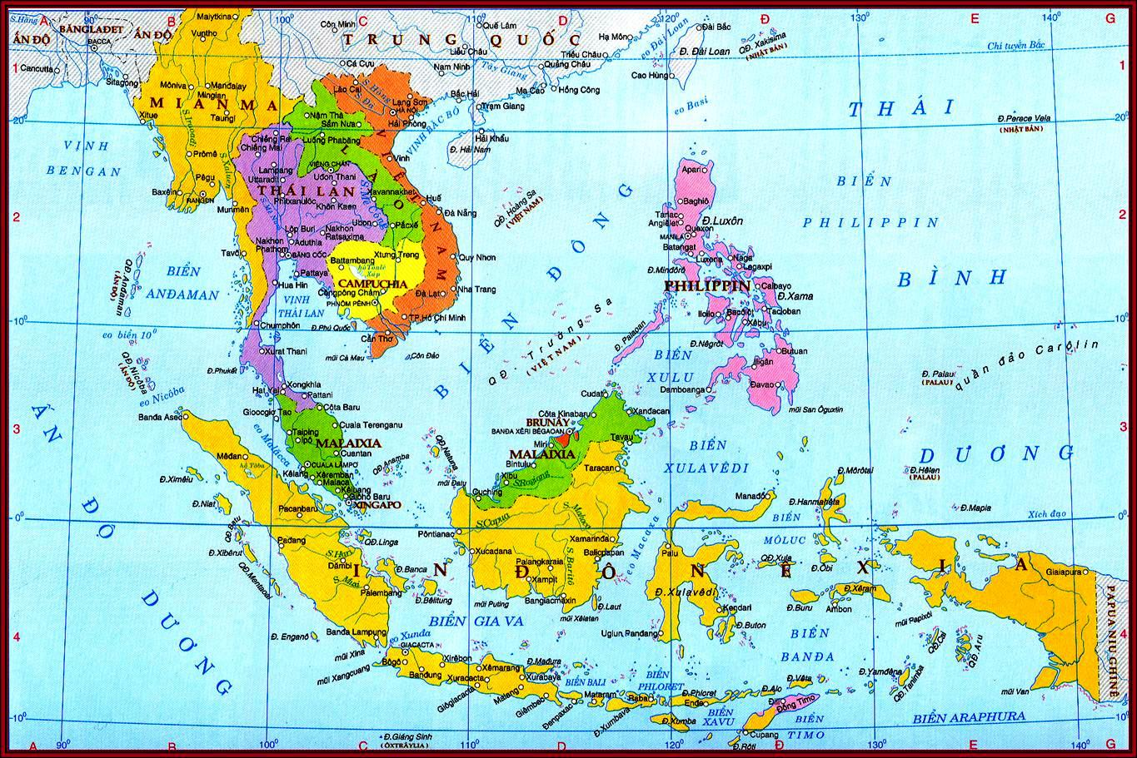
I. TỰ NHIÊN
2. Điều kiện tự nhiên
Gồm 2 bộ phận:
Mianma
Lào
Đông Nam Á lục địa
Thái Lan
Việt Nam
Campuchia
Philippin
Malaixia
Brunây
Đông Nam Á
biển đảo
Xingapo
Đông Timo
Inđônêxia
CÁC NƯỚC ĐÔNG NAM Á
Notes:
Đông Nam Á gồm 2 bộ phận: Đông nam Á lục địa và ĐNA biển đảo. ĐNA lục địa nằm trên bán đảo Trung Ấn ( Gồm các quốc gia – kể tên)
Đông Nam Á biển đảo thuộc quần đảo Mã Lai ( 6 quốc gia) . Gv chỉ bản đồ và nêu tên.
Malaixia có lãnh thổ nằm cả ở 2 khu vực, tuy nhiên phần lãnh thổ nằm trên quần đảo Mã lai chiếm DT lớn, với đktn mang nhiều nét đặc trưng của ĐNA biển đảo nên người ta xếp Mailaixi a vào nhóm biển đảo.

Slide 9
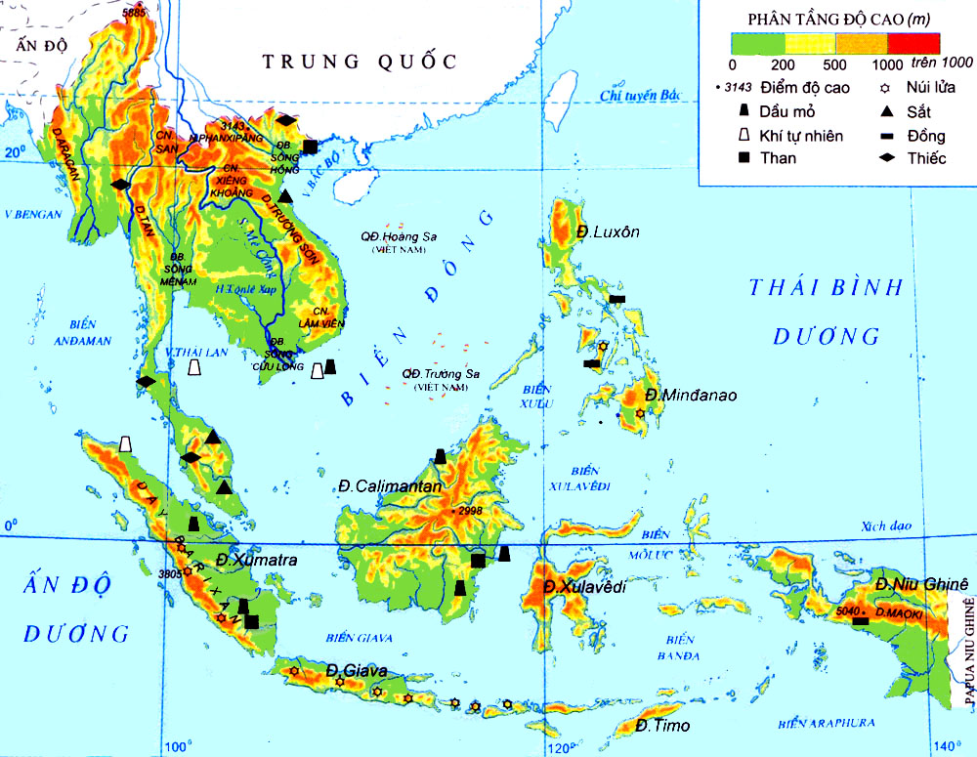
Địa hình và khoáng sản Đông Nam Á
Notes:
Giáo viên vừa mô tả vừa chỉ bản đồ
Địa hình ĐNA lục địa bị chia cắt mạnh bởi các dãy núi chạy theo hướng Tây Bắc – Đông Nam hoặc hướng Bắc Nam.
- Ven biển là các đồng bằng châu thổ rộng lớn ( ĐB sông Cửu Long, Sông Mê Nam) Chỉ bản đồ
ĐNA biển đảo: Nhiều đồi núi và núi lửa (núi chủ yếu cao dưới 3000m) Ít đồng bằng
Các đồng bằng tập trung chủ yếu trên các đảo lớn Xumatra, Calimantan

Slide 10
ĐỊA HÌNH
ĐÔNG NAM Á LỤC ĐỊA
- Bị chia cắt mạnh
- Địa hình theo hướng tây bắc – đông nam hoặc hướng bắc - nam.
- Có các đồng bằng châu thổ rộng lớn.
ĐÔNG NAM Á BIỂN ĐẢO
- Nhiều đồi núi và núi lửa.
- Đồng bằng ven biển nhỏ hẹp.
Địa hình và khoáng sản Đông Nam Á
Notes:
Với đặc điểm địa hình như vậy, có ảnh hưởng như thế nào đến sự phát triển kinh tế - Xh ở ĐNA?
? Việc phát triển giao thông của Đông Nam Á lục địa theo hướng đông – tây có những ảnh hưởng gì đối với phát triển kinh tế - xã hội?
Do hướng địa hình của ĐNA chủ yếu theo hướng TB – ĐN hoặc hướng Bắc – Nam nên việc phát triển giao thông theo hướng Đông Tây gặp nhiều trở ngại, đặc biệt là đối với các nước như mi-an-ma, thái lan, lào và việt nam. vì các nước này có chiều dài lãnh thổ gần như theo hướng bắc- nam, nên cần thiết phát triển các dự án phát triển giao thông theo hướng đông – tây để tạo thuận lợi cho thông thương, hợp tác và phát triển.

Slide 11
Các tuyến đường theo hướng đông - tây
Các tuyến đường theo hướng đông - tây
Hầm đường bộ
Hầm đường bộ
Notes:
Các em đang nhìn thấy hình ảnh của một số tuyến đường giao thông theo hướng Đông – Tây ở kv ĐNA lục địa.
Để khắc phục những khó khăn của địa hình, rất nhiều hầm đường bộ đã được xây dựng, để việc đi lại được thuận tiện hơn. Tuy nhiên chi phí cho việc xây dựng và vận hành cũng khá tốn kém.
Và sau đây cô mời các em cùng tham gia một thử thách nhỏ

Slide 12
Em hãy sắp xếp các cụm từ dưới đây vào các ô tương ứng
CÁC YẾU TỐ TỰ NHIÊN | ĐÔNG NAM Á LỤC ĐỊA (A) | ĐÔNG NAM Á BIỂN ĐẢO (B)
Khí hậu
Sông ngòi
Thổ nhưỡng
1. Sông nhỏ,
ngắn, dốc
2. Nhiệt đới gió mùa và xích đạo
3. Nhiệt đới gió mùa, có mùa đông lạnh
4. Feralit, phù sa
5. Dày đặc, nhiều sông lớn
6. Đất màu mỡ vì khoáng chất từ dung nham núi lửa
Notes:
Các em có 20 giây đê thực hiện thử thách này

Slide 13
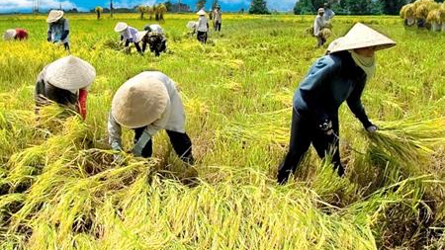
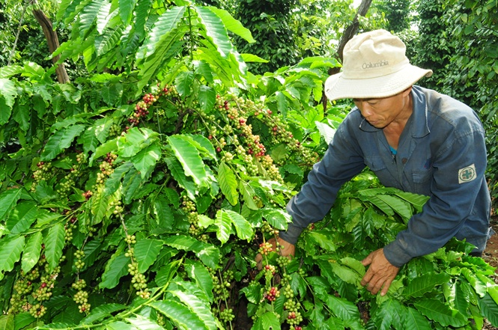
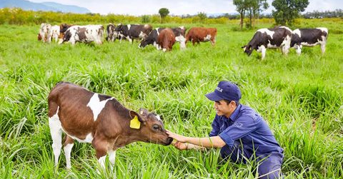
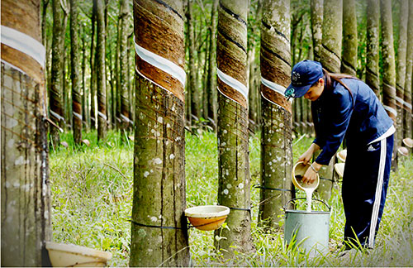
KHÍ HẬU NÓNG ẨM, ĐẤT PHONG PHÚ, SÔNG NGÒI DÀY ĐẶC => PHÁT TRIỂN NỀN NÔNG NGHIỆP NHIỆT ĐỚI
Notes:
Với điều kiện khí hậu nóng ẩm, đất trồng phong phú ( đất feralit ở đồi núi, đặc biệt là đất đỏ bazan ở các KV chịu ảnh hưởng của núi lửa và đất phù sa màu mỡ ở các đồng bằng), mạng lưới sông ngòi dày đặc thuận lợi cho các nước ĐNA phát triển nền nông nghiệp nhiệt đới.

Slide 14
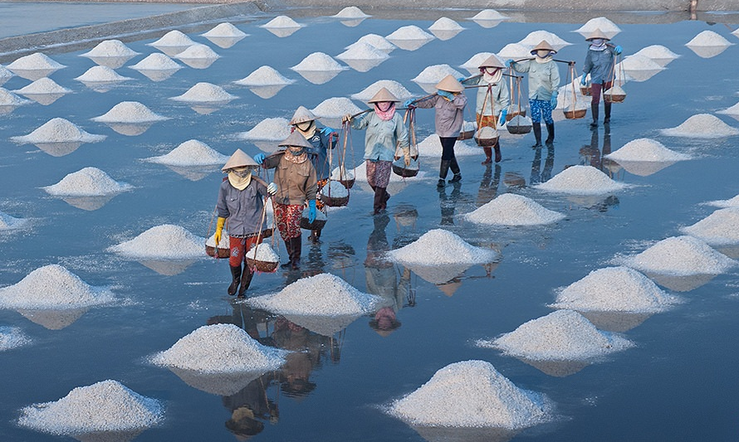
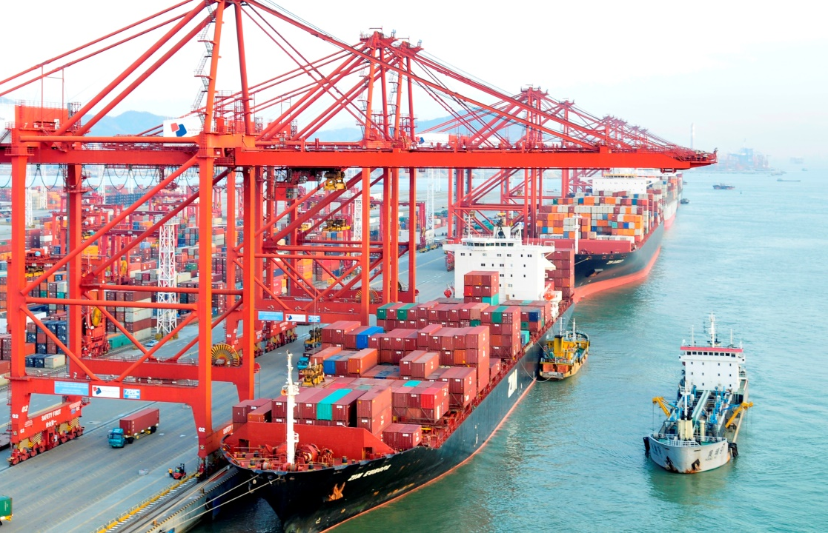
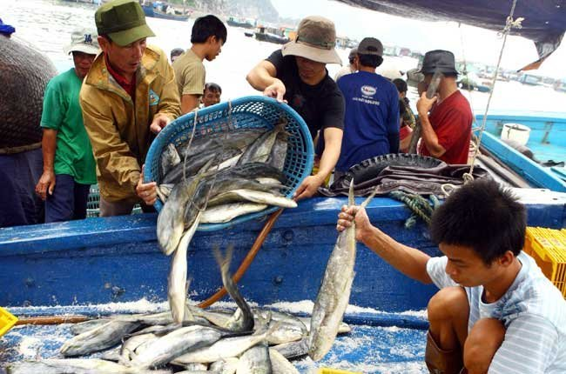
Du lịch
Sản xuất muối
Cảng biển
Đánh bắt thủy sản
Notes:
Hầu hết các nước ĐNA có lợi thế về biển (trừ Lào) nên thuận lợi cho phát triển các ngành kinh tế biển cũng như thương mại, hằng hải.

Slide 15
Địa hình và khoáng sản Đông Nam Á
Notes:
Do nằm trong vành đai sinh khoáng, nên ĐNA có nhiều loại khoáng sản như than đá, dầu khí là nguyên, nhiên liệu cho phát triển kinh tế

Slide 16
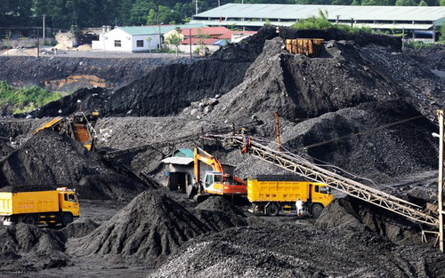
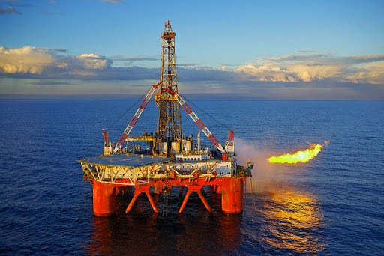
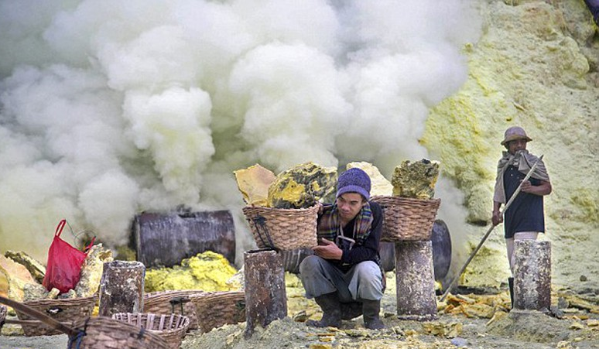
Khai thác than
Khai thác dầu khí
Khai thác lưu huỳnh
Khai thác dầu khí

Slide 17
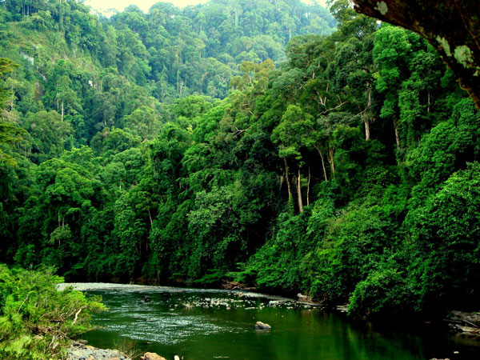
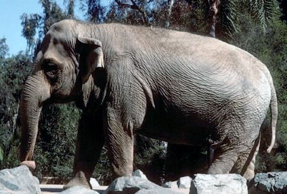
Rừng xích đạo và nhiệt đới với thành phần loài phong phú
Hổ
Voi
Bò sát
Notes:
ĐNA có diện tích rừng xích đạo và nhiệt đới ẩm lớn, thành phần loài đa dạng, phong phú.

Slide 18
Phát triển nông nghiệp nhiệt đới
Phát triển lâm nghiệp
THUẬN LỢI
Phát triển tổng hợp kinh tế biển.
Phát triển công nghiệp
Notes:
Như vậy với điều kiện…..
, các nước ĐNA có chung có điều kiện phát triển nền nông nghiệp nhiệt đới

Slide 19
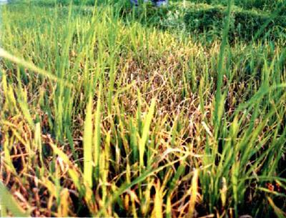
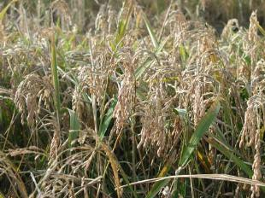
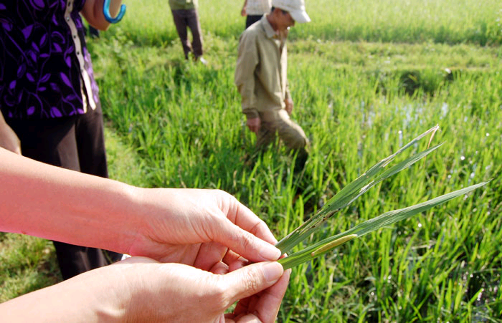
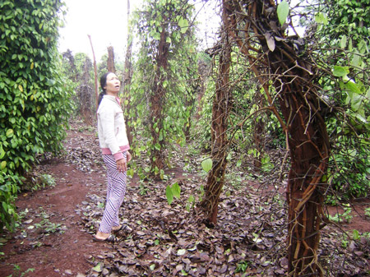
Sâu hại cây trồng
Notes:
Bên cạnh những mặt thuận lợi thì ĐNA cũng phải đối mặt với rất nhiều vấn đề:
Khí hậu nhiệt đới nóng ẩm, làm các dịch bệnh dễ phát sinh và lây lan trên diện rộng, làm cho sản xuất nông nghiệp chưa thật ổn định

Slide 20
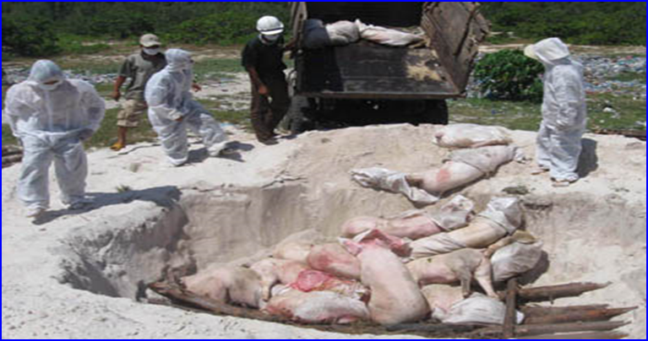
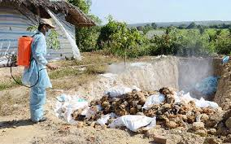
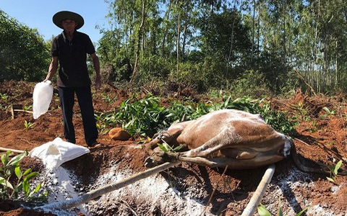
Dịch bệnh trong chăn nuôi

Slide 21
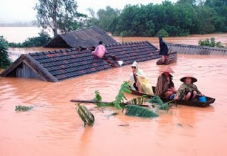
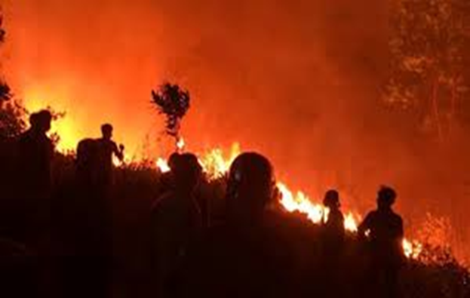
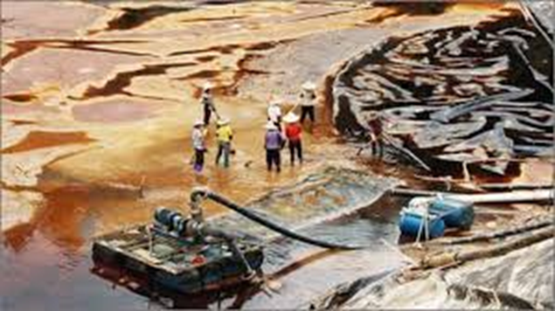
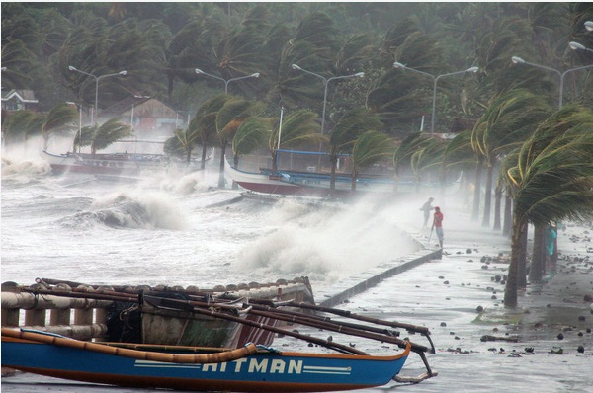
Chặt phá rừng
Lũ lụt
Cháy rừng
Khai thác khoáng sản
Bão Hải Yến
Notes:
Tình trạng khai thác rừng và khoáng sản không hợp lí làm cho 2 loại tài nguyên này đang bị suy giảm nhanh chóng.
Ngoài ra các nước ĐNA còn chịu thiệt hại nặng nề của nạn cháy rừng.
23/9/2019: Cháy rừng nghiêm trọng ở Indonexia. Khoảng 3.300 km2 rừng trên đảo Borneo và Sumatra đã bốc cháy. Jakarta đã phải triển khai hơn 9.000 người và 52 máy bay để đối phó

Slide 22
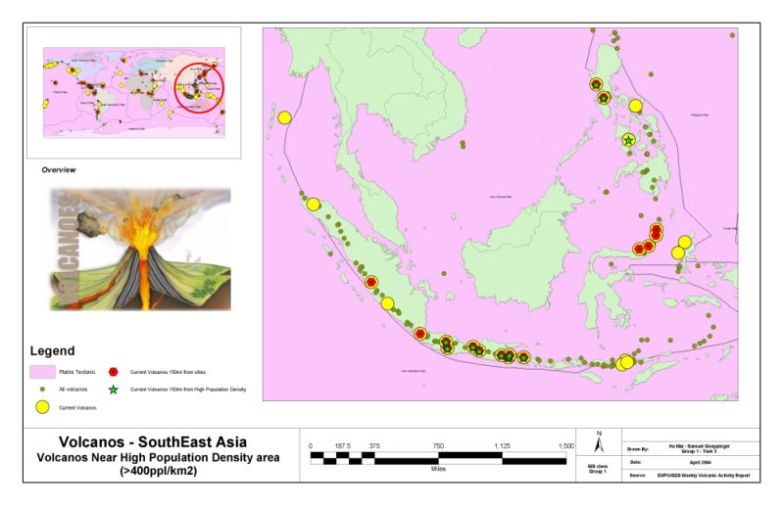
Vành đai lửa Thái Bình Dương
Động đất
Sóng thần
Núi lửa
Notes:
Do nằm gần Vành đai lửa Thái Bình Dương, nơi xảy ra phần lớn các trận động đất mạnh nhất trên thế giới. Các quốc gia DNA biển đảo cũng thường xuyện chịu ảnh hưởng của động đất, song thần và núi lửa. Đặc biệt là In đo nên xia. Quốc gia này đã hứng chịu hàng loạt thảm họa động đất và sóng thần trong những năm gần đây. Năm 2004, một trận động đất mạnh ở ngoài khơi đảo Sumatra gây ra sóng thần ở Ấn Độ Dương, khiến 226.000 người thiệt mạng tại 13 quốc gia khác nhau, bao gồm 120.000 người ở Indonesia.

Slide 23
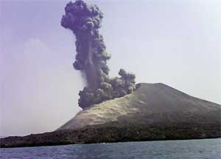
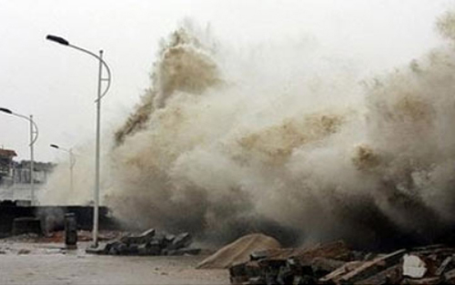
Núi lửa
Krakatau
phun trào
năm 1883
Sóng thần ở In-đô-nê-xi-a năm 2004

Slide 24
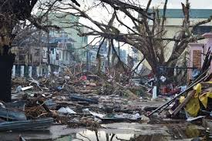
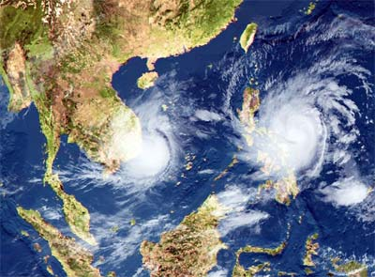
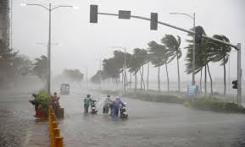
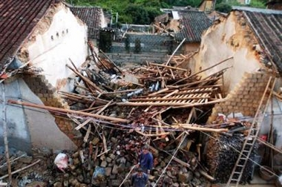
BÃO Ở ĐÔNG NAM Á
Notes:
Đông Nam Á lục địa lại thường xuyên chịu ảnh hưởng của bão. Các con bão ngày càng hoạt động thất thường, gia tang về cường độ nên rất khó để phòng tránh và thường để lại hậu quả nặng nề khi nó đi qua.
Như vậy các em vừa được tìm hiểu những khó khan về tự nhiên ở KV Đông Nam Á.
Sau đây, xin mời các em cùng tham gia thử thách thứ 2 cùng cô nhé

Slide 25
Nối các ý ở cột B với các ý ở cột A sao cho phù hợp
A NGUYÊN NHÂN
1. Khai thác không hợp lí và cháy rừng.
2. Kề sát vành đai lửa Thái Bình Dương. Áp thấp nhiệt đới hoạt động.
3. Nhiều dãy núi chạy theo hướng tây bắc - đông nam hoặc bắc - nam.
4. Khí hậu nóng ẩm.
B HẬU QUẢ
(a) Dịch bệnh dễ phát sinh và lây lan trên diện rộng.
(b) Tài nguyên rừng và khoáng sản suy giảm.
(c) Giao thông theo hướng đông – tây gặp khó khăn.
(d) Chịu ảnh hưởng của nhiều thiên tai
Notes:
Các em có 30 giây để nối các ý ở cột B phù hợp với các ý ở cột A
các em đã tìm được kết quả chưa? Cùng đối chiếu với đáp án của cô nào.

Slide 26
HÀNH ĐỘNG CỦA CHÚNG TA
THINK: Chúng ta phải làm gì để sử dụng hợp lí tài nguyên và phòng tránh, khắc phục thiên tai?
SHARE:

Slide 27
CỦNG CỐ
1. Khu vực Đông Nam Á nằm ở
A.
phía đông nam châu Á.
B.
giáp với Đại Tây Dương.
C.
giáp lục địa Ô-xtrây-li-a.
D.
phía bắc nước Nhật Bản.

Slide 28
CỦNG CỐ
2. Đặc điểm tự nhiên nào sau đây đúng với Đông Nam Á lục địa?
A.
Nhiều dãy núi hướng tây bắc - đông nam.
B.
Nhiều đồi, núi và núi lửa;
ít đồng bằng.
C.
Đồng bằng với đất từ
dung nham núi lửa.
D.
Khí hậu nhiệt đới gió mùa và xích đạo.

Slide 29
CỦNG CỐ
3. Đông Nam Á lục địa và Đông Nam Á biển đảo có điểm chung nào sau đây về điều kiện tự nhiên?
A.
Khí hậu nhiệt đới gió mùa.
B.
Nhiều đồng bằng
phù sa lớn.
C.
Các sông lớn hướng
bắc nam.
D.
Các dãy núi và
thung lũng rộng.

Slide 30
CỦNG CỐ
4. Nguyên nhân nào sau đây là chủ yếu làm cho diện tích rừng ở các nước Đông Nam Á bị thu hẹp?
A.
khai thác không hợp lí và cháy rừng.
B.
cháy rừng và phát triển nhiều thuỷ điện.
C.
mở rộng đất trồng đồi núi và cháy rừng.
D.
kết quả của việc trồng rừng còn hạn chế.

Slide 31
BÀI TẬP VỀ NHÀ
Trả lời các câu hỏi trong SGK

Slide 32
Chúc các em
sức khỏe và học tập tốt!

